Slide 1
未成年の子どもをもつ がん患者への支援 ～親のがんをこどもに伝える～
2024年9月5日（木）
岐阜・西濃医療センター 西濃厚生病院
がん看護専門看護師 田上 知江美

Slide 2
18歳未満の子どもをもつがん患者と その子どもたち
18歳未満の子どもをもつがん患者の全国推定値
年間56,143人（その子どもたち 87,017人）
患者の平均年齢・・・男性46.6歳 女性43.7歳
親ががんと診断された子どもの平均年齢11.2歳
18歳未満のうち0歳から12歳までが半数を超える
（国立研究開発法人国立がん研究センター，2015）

Slide 3
がん患者にみられる心理反応
（ELNEC-Jコアカリキュラム 指導者用ガイド2024）

Slide 4
壮年期がん患者の特徴
心身ともに充実し家庭でも社会でも中核となって活躍する
社会的責任・期待が大きいため非常に大きなストレスを抱える
がん罹患に対し、葛藤や不安を抱えている
治療を受けるまでの短期間に気持ちを整理しなければならない
多くの情報の中で、病気の理解と治療法の選択が迫られる
ストレスフルな状況におかれている

Slide 5
壮年期男性がん患者の 未成年の子どもに対する親役割の意識
これまでの父親の役割を再認識し今自分に できることを考える | これまでの父親としての役割を認識する 自分がいなくても子どもの生活が継続できるよう保証したい 子どもにとって身近な人生の先輩でありたい
生と死について 意識した生き方を 子どもと歩みたい | 遺された時間を意識し、父親として一生懸命に生きる できるだけ子どもと一緒に過ごしたい 命の大切さを子どもへ伝えたい
辛い思いをさせずに 子どもに病気のことを伝えたい | 子どもの状況に応じて、病気のことを伝えたい 子どもに父親の病気について伝えることを母親に任せたい 子どもにつらい思いをさせたくない
家族と支え合い絆を 深めたい | 子どもの気遣いや励ましを感じる 父子で触れ合い、気持ちが通じ合う 家族と支え合い絆を深めたい
（大塚千秋ら：壮年期男性がん患者の未成年の子どもに対する親役割の意識，家族看護学研究，2021，一部抜粋）

Slide 6
子どもにがんと伝えた患者の割合
（国立がん研究センター東病院：子どもを持つがん患者における、 心理社会的苦痛と支援ニーズに関する横断研究，2020）

Slide 7
子どもに病気を伝えることの困難
がんの罹患による 衝撃 | がん告知により混乱し受け止められない がんに罹患し死が浮かぶ がんを受け入れられないままで余裕がない
子どもへの伝え方が わからない | 子どもが病気について理解できるかわからない 伝えた後の子どもへの接し方がわからない 自分が病気について理解できていない
がん罹患が子どもに 影響を与える懸念 | 子どもを不安にさせてしまう 子どもの日常生活に影響を与えてしまう 母親としての役割が果たせず申し訳ない
子ども以外の家族 との調整 | 子どもに伝えることを家族に反対される 家族内での役割を果たさなければならない 子ども以外の家族にも病気を伝えなければならない
（山本千明ら：子供を持つ女性乳がん患者が自分の病気を子どもに伝えることの困難とその困難に影響していたこと，京都府立医科大学看護紀要，2021，一部抜粋）

Slide 8
子どものことを相談している相手（複数回答）
（国立がん研究センター東病院：子どもを持つがん患者における, 心理社会的苦痛と支援ニーズに関する横断研究，2020）

Slide 9
未成年の子どもをもつがん患者への支援
まずはがんの治療や体調を優先させる
周りの人にサポートを依頼することも考えてみる
子どもとコミュニケーションをとっていくことが 大切だといわれている
体調や気持ちが優れないときは無理をする必要はない
病気について子どもと話すかどうかに正解はない
「子どもの生活を整えるためにはどうしたらいいか」という
視点で考えることが重要
（がん情報サービス：未成年の子どもがいるがんと診断された方へ，一部改変）
（井上実穂：とても大切な人ががんになったときに開く本，緩和ケア，24（6），青海社，2014）

Slide 10
伝えること、伝えないことによる 子どもの生活への影響
伝えられない子どもは疎外感を覚え、孤立していく
親や周囲の大人に対する不信感を抱きやすくなる
親の病気を自分の責任だと感じストレスを抱える
子どもは親のために何かをしたいと思っている
オープンなコミュニケーションが親子の力を強める
（量倫子：お父さん，お母さんが自分の病気を子どもたちに伝えてもらうために，がんの親をもつ子どもたちをサポートする本，青海社，2017）

Slide 11
母親の乳がん罹患に伴う思春期の 子どもの困難
お母さんが死んじゃうんじゃないかとドキドキして悲しくなる
お母さんが疲れやすくなったり少食になっていて心配
自分もいつかがんになるかと思うと心配
「死」について考えることが多くなった
お母さんが落ち込んでいるときにどんな言葉をかけたらいいかわからない
お母さんが動けない時にお手伝いをするのが大変
自分が頑張らなければいけないと思った
治療費が大変で生活費が苦しそうでこのままどうなるか不安
友人から「乳がんの人って髪がないんだって」と言われて嫌だった
誰に何を離したらいいか分からず、友人や先生に何も打ち明けられなかった
友人や周りと「何かがちがう」という感覚が根強くあった
お母さんが大変だから自分は明るくふるまっている
（大城怜：母親の乳がん罹患にともなう思春期の子どもの困難，家族看護学研究，29，2023 一部抜粋）

Slide 12
子どもへの伝え方のポイント
「どのように伝えるか」が重要
子どもが必要とする情報を伝える
知りたいかどうかを確認する
子どもの心構えを促す
「いつでも聞いていい」というメッセージを伝える
（井上実穂：とても大切な人ががんになったときに開く本，緩和ケア，24（6），青海社，2014，一部改変）

Slide 13
子どもに伝える内容
子どもに伝える３つのC
＊がんという病気について：Cancer
＊がんは伝染しないこと：not Catchy
＊がんは誰のせいでもないこと：not Caused
最善の治療をしていること
だれが生活を支えてくれるか
質問があればいつでも聞いてくれていいこと
友人との交流や日々の部活も継続してよいこと
（村瀬有紀子ら：とても大切な人ががんになったときに開く本，緩和ケア，24（6），青海社，2014，一部改変）

Slide 14
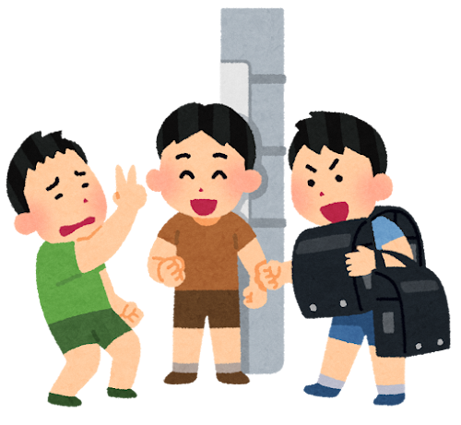
学童期の子どもに対して
子どもの理解力を基準として情報を伝える
知りたいか知りたくないかを子ども自身にたずねる
どんなことでも話していい、いつでも聞いていいと伝える
あなたにもできることがあると伝える
９歳になると「死」という概念がわかる
「死」についてたずねられたとき…
嘘はつかずに希望と誠実さをもって答える
（生活の医療社）
（大沢かおり：がんになった親がこどもにしてあげられること，2018，一部改変）

Slide 15
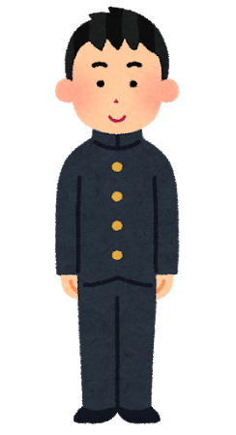
思春期の子どもに対して
まず思春期自体が難しいということを認識する
子どもの機嫌のいい時に伝える
大人の言葉を使う
信頼できる情報源を教えておく
親が一番の話し相手であるとは限らないと認識する
子どもが話しやすい相手がいるか把握する
「気にかけているよ」というメッセージを伝える
子どもの様子に「変化」がないか注意する
（大沢かおり：がんになった親がこどもにしてあげられること，2018，一部改変）

Slide 16
伝えたくない・伝えられない方への関わり
無理に伝える必要はない
できる範囲でいつも通り、子どもとの時間を過ごす
子どもの様子に変化がないか見守っていく
自分から伝えられない場合は、周りの大人が代わりに伝える
子どもから病気のことを聞かれたときは、できる範囲で 体調の変化などについて話す
心配してくれて「ありがとう」の気持ちを伝える
（がん情報サービス：未成年の子どもがいるがんと診断された方へ，一部改変）

Slide 17
親が学校に望む支援
何気ない声かけで「気にしているよ」というサインを 送ってほしい
特別なケアはいらないので親ががん治療をしていることを 心に留めていてほしい
目に見えるような変化があれば見過ごさないでほしい
これまでと同じように普通に接して見守ってほしい
家庭と学校とのコミュニケーションを細やかにとりたい
（小林真理子ら：がんになった親と子どもへの学校における支援，緩和ケア， 24 Suppl，2014 ）

Slide 18
学校での支援に関する冊子
（Hope Tree）
もくじ
はじめに
親ががんになったとき・子どもに 見られる変化
子どもの年齢に応じた特徴と対応
学校での支援の現状
学校での支援の実際
親が学校に望むこと
子どもを支えるための連携（モデル図）
学校にできること
おわりに
https://hope-tree.jp/information/cancercare-for-kids-reference/

Slide 19
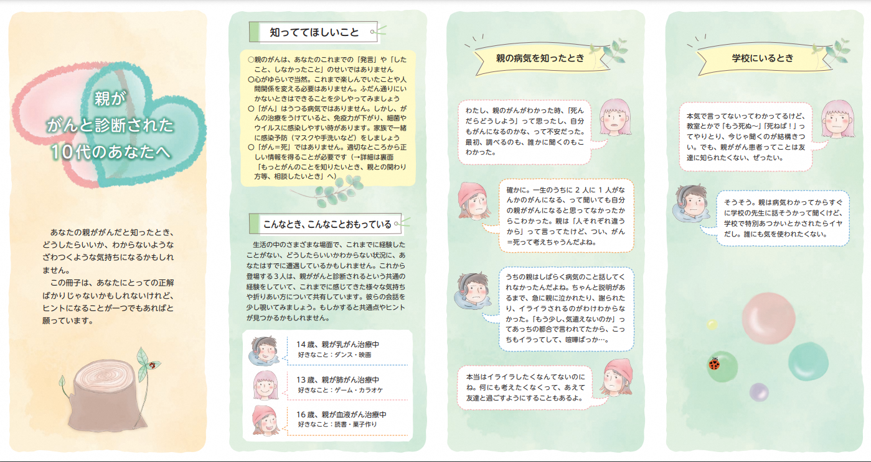
親・子ども向けリーフレット（国立がん研究センター中央病院）
親さん向けリーフレット
https://www.ncc.go.jp/jp/ncch/clinic/
palliative_care/050/PCpanda.pdf
子どもさん向けリーフレット
https://www.ncc.go.jp/jp/ncch/clinic/
palliative_care/050/teens_v2.pdf

